Slide 1
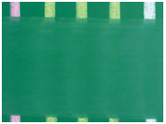
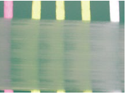
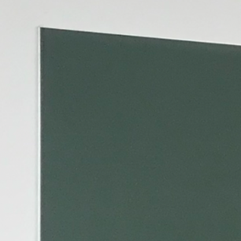
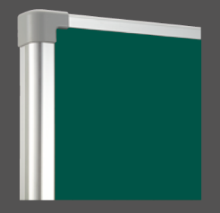
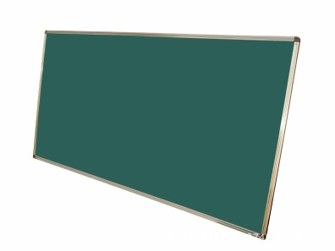

日学全壁式SMW黑板的特色
黑板特点 | 日学SMW黑板 |  | 本公司其他黑板
使用寿命长 | 2倍以上寿命 日学铝搪瓷板 硬度高 |  | 1~2年寿命 普通烤漆面板 硬度较低
► 数学研究人员使用黑板时，需要进行大量的计算，如果表面涂层硬度低，板面上的轻微粗糙颗粒，会容易磨损，在一到两年内被磨平，书写就容易打滑，影响板书质量。
书写面积大 | 以3.6x1.2m为例 |  | 以3.6x1.2m为例
► 在同样外观尺寸下，日学SMW边框正面超薄，完全不包覆黑板，比一般款式黑板多出近10%的面积，实现最大面积书写。 | 扣除边框后 大约4.3㎡ |  | 扣除边框后 大约4.0㎡
更换便利性 | 以3.6x1.2m为例 |  | 以3.6x1.2m为例
► 日学SMW不仅能安装超长无缝的黑板，而且当黑板表面因长时间使用而磨损，不好书写时，可以用仅更换表层搪瓷板的方式焕然一新，大大节省了成本和时间。 | 1.裁切表面材料： 1小时 2.运送到位（例如上海）：10小时 3.换板：1小时 |  | 重新生产
 |  |  | 需5~10天
本公司平面黑板
更换
面材
废弃
重做

